Slide 1
Elastos中嵌入式数据库
开发模式研究与实现
答辩人：姜默涵
导师：陈榕
2008年3月4日

Slide 2
主要内容
课题研究背景
SQLite实现机制的研究
为SQLite完善中文处理功能
ElaDB的设计与实现
ElaDB在智能手机中的应用

Slide 3
主要内容
课题研究背景
SQLite实现机制的研究
为SQLite完善中文处理功能
ElaDB的设计与实现
ElaDB在智能手机中的应用

Slide 4
课题研究背景
嵌入式系统中，由于软硬件资源有限，不可能安装传统的庞大的数据库服务器
移动数据库在移动计算的环境下应用在嵌入式操作系统之上，它有自己的特点和功能需求 ：
1.微小的内核结构；
2.对标准SQL的支持；
3.支持事务处理。

Slide 5
主要内容
课题研究背景
SQLite实现机制的研究
为SQLite完善中文处理功能
ElaDB的设计与实现
ElaDB在智能手机中的应用

Slide 6
嵌入式数据库SQLite
SQLite是一个C语言链接库，它实现了一个自包含、无服务、零配置(无需安装和管理配置)的SQL数据库引擎。
它支持事务处理，事务具有原子性(Atomicity)、一致性(Consistency)、隔离性(Isolation)和持续性(Durability)；
实现了大部分SQL92标准；
一个完整的数据库储存在单一的磁盘文件中，并且文件的格式与平台无关；
数据库文件可以在不同字节顺序的机器间自由共享；
可以通过封装支持其他语言；
代码短小精悍，大约3万行C代码，全部配置的情况下250KB大小；
进行大部分普通数据库操作时比一些流行的客户端/服务器端数据库引擎要快；

Slide 7
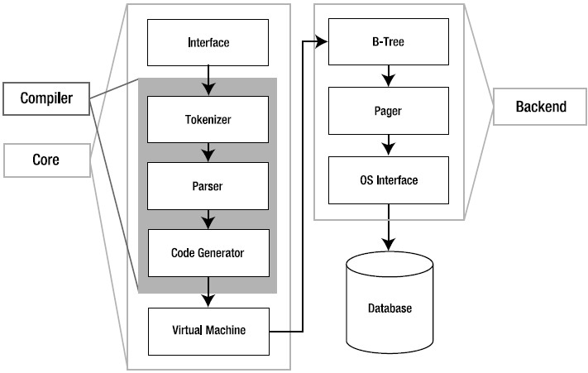
SQLite的体系结构
下图显示SQLite的主要组成部件及其相互关系：

Slide 8
接口(Interface)：SQLite提供了简单易于使用的API函数完成数据库的打开、关闭、执行SQL语句或者更为复杂的操作；
词法分析器(Tokenizer)：将包含SQL语句的字符串分解成单个记号，然后将记号传递给语法分析器；
语法分析器(Parser)：将记号组织成一个分级的数据结构，称为分析树 ，将其传递给代码生成器；
代码生成器(Code Generator)：将分析树转换成一系列指令，交给VDBE运行；
虚拟机(Virtual Machine)：SQLite的核心，执行VDBE指令完成各种操作；
B-树(B-Tree)：使用B-树组织页；
页模块(Pager)：页是数据库文件的基本单位；
OS接口层(OS Interface)：文件读写和锁机制；

Slide 9
主要内容
课题研究背景
SQLite实现机制的研究
为SQLite完善中文处理功能
ElaDB的设计与实现
ElaDB在智能手机中的应用

Slide 10
为SQLite完善中文处理功能
智能手机很多功能都需要中文排序的支持，如地址簿、文件管理。
SQLite内置了两种比较方法：
BINARY：按照字符的内码进行排序，这个是默认的比较方法，如不指定排序方式则按内码排序；
NOCASE：忽略大小写；
BINARY和NOCASE都是针对英文字符，因为英文字符的内码按照字母顺序递增；
对于汉字，GBK编码中只有GBK2312中的一级汉字按照拼音排序，二级汉字按偏旁部首排序；
有时，我们需要获取汉字拼音的首字母。

Slide 11
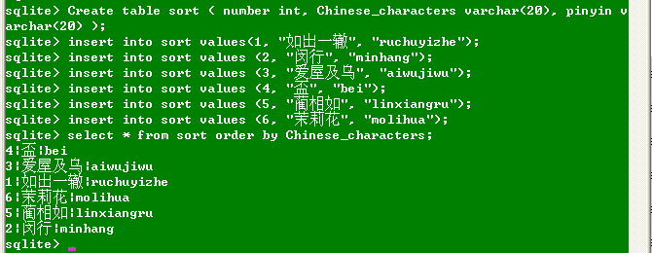
如下图，因此对于下面这张表，默认的排序结果如下：

Slide 12
用于安装比较函数的API：
int sqlite3_create_collation(
sqlite3* db,
const char *zName,
int enc,
void* pCtx,
int(*xCompare)(void*,int,const void*,int,const void*)
)

Slide 13
main.c
定义比较函数：
int pinyinCollatingFunc( void *NotUsed, int nKey1, const void *pKey1, int nKey2, const void *pKey2 )
{
int n = nKey1 < nKey1 ? nKey1 : nKey2;
return pinyin_strncmp(pKey1, pKey2, n + 1);
}
安装比较函数：
sqlite3_create_collation( db, "pinyin", SQLITE_UTF8, 0, pinyinCollatingFunc );

Slide 14
pinyin_strncmp函数的实现
int pinyin_strncmp(const unsigned short* str1, const unsigned short* str2, unsigned long length)
{
unsigned long i = 0;
if(str1 == NULL) return -1;
if(str2 == NULL) return 1;
for(i = 0; i < length; i++) //对第一个不同的字符做比较
if(!str1[i] || !str2[i] || str1[i] != str2[i]) break;
return pinyin_charcmp(str1[i], str2[i]);
}
int pinyin_charcmp(unsigned short wch1, unsigned short wch2)
{
//调整内码中的字节顺序
wch1 = wch1 / 256 + wch1 % 256 * 256;
wch2 = wch2 / 256 + wch2 % 256 * 256;
return GET_CMP_CODE(wch1) - GET_CMP_CODE(wch2)
}

Slide 15
首先判断是否是中文字符，不是则直接返回内码值
#define GET_CMP_CODE(wch) (int)(IS_CN_CHAR(wch) ? GET_PY_CODE(wch) : (wch))
判断是否是中文字符：
#define IS_CN_CHAR(wch) \
((wch) >= GBK2_BEGIN && (wch) <= GBK2_END) \
|| ((wch) >= GBK3_BEGIN && (wch) <= GBK3_END) \
|| ((wch) >= GBK3_BEGIN && (wch) <= GBK3_END)
中文字符的GBK编码范围：
/* GBK2，收录GB2312汉字6763个，按原顺序排列 */
#define GBK2_BEGIN 0xB0A0
#define GBK2_END 0xF7FE
/* GBK3，收录 GB 13000.1 中的 CJK 汉字 6080 个 */
#define GBK3_BEGIN 0x8140
#define GBK3_END 0xA0FE
/* GBK4，收录 CJK 汉字和增补的汉字 8160 个。*/
#define GBK4_BEGIN 0xAA40
#define GBK4_END 0xFEA0

Slide 16
对于汉字，将其GBK编码转换为按拼音排序后的码值：
#define GET_PY_CODE( wch ) (pinyinsort[ (wch) - GBK_BEGIN ] + GBK_BEGIN)
pinyinsort数组如下：
static const unsigned short pinyinsort[] =
{
7800,
13421,
16257,
…………
22041,
22042,
22043,
};
数组的索引为该汉字GBK编码值减去一个常数GBK_BEGIN(最小的汉字内码值，即0x8140)；
如：盃，内码值为0xB0A0，对应的数组值为pinyinsort [12128] = 4516。

Slide 17
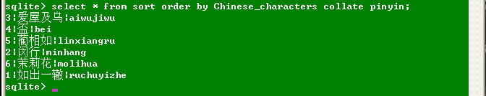
sqlite> select * from sort order by Chinese_characters collate pinyin;
得到正确输出结果如下：
同样方法可以定义一个按笔划数排序的比较方法。

Slide 18
fun.c
定义拼音函数：
static void pinyinFunc( sqlite3_context *context, int argc,
sqlite3_value **argv )
{
const unsigned char *z;
int len;
int p0type;
char buf[256];
p0type = sqlite3_value_type(argv[0]);
if( p0type==SQLITE_BLOB ){
len = sqlite3_value_bytes(argv[0]);
z = sqlite3_value_blob(argv[0]);
if( z==0 ) return;
}else{
z = sqlite3_value_text(argv[0]);
if( z==0 ) return;
}

Slide 19
szGetPinYin(z, buf, 256);
if( p0type!=SQLITE_BLOB ){
sqlite3_result_text(context,buf,strlen(buf),SQLITE_TRANSIENT);
}else{
sqlite3_result_blob(context,buf,strlen(buf),SQLITE_TRANSIENT);
}
}
注册拼音函数：
在sqlite3RegisterBuiltinFunctions函数中的aFuncs结构组中增加一项：
{ "pinyin", 1, 0, SQLITE_UTF8, 0, pinyinFunc }

Slide 20
szGetPinYin函数的实现
char *szGetPinYin( const unsigned char *szChinese, char *szPinYin,
int resultBufLen )
{
unsigned char c1, c2;
int i, j;
char *szMaxPinYin = szPinYin + resultBufLen - 1;
//防止返回NULL的情况下，引用者再当作字符串用这个内存出错
*szPinYin = '\0';
while( *szChinese && szPinYin < szMaxPinYin ) {
c1 = *szChinese++; //高位
//对于ASCII编码的字符，直接输出原字符
if( c1 < 0x80 ) {
*szPinYin = c1;
szPinYin++;
continue;
}

Slide 21
//目前只支持GB2312（B0~F7）
if( c1 > 0xF7 || c1 < 0xB0) {
*szPinYin = '^'; //'^'拼音占位符
szPinYin++;
szChinese++; //跳过低位
continue;
}
c2 = *szChinese++; //低位
if( c2 == '\0' ) return NULL; //中文字符错误
i = (c1 - 0xB0) * 94; // GB2312中的每个区包含94个汉字
i += c2 - 0xA1; //i为该汉子在GB2312中的编号
if( c1 <= 0xD7 ) { //一级汉字，音序排列，B0~D7
for( j = 0; j < 25 && i >= uiChineseIndex[j]; j++ );
*szPinYin = j - 1 + 'b';
} else { //二级汉字
*szPinYin = ucChinesePinYin[i-40*94];
}
szPinYin++;
}

Slide 22
*szPinYin = '\0';
return szPinYin;
}
uiChineseIndex数组如下：
static unsigned short uiChineseIndex[25] = {\
/*[0]芭:b*/ 36, \
/*[1]擦:c*/ 220, \
……………………
/*[23]押:y*/ 3127, \
/*[24]匝:z*/ 3432, \
};
因为一级汉字按拼音排序，

Slide 23
ucChinesePinYin数组如下：
static unsigned char ucChinesePinYin[] = { \
/*亍*/ 'c', \
/*丌*/ 'j', \
……………………
/*鼾*/ 'h', \
/*齄*/ 'z'\
};
ucChinesePinYin数组将GB2312中的二级汉字的位置和它们的拼音首字母对应起来。
应用：

Slide 24
主要内容
课题研究背景
SQLite实现机制的研究
为SQLite完善中文处理功能
ElaDB的设计与实现
ElaDB在智能手机中的应用

Slide 25
OS接口层的实现
从SQLite的体系结构，可以看出，虚拟数据库引擎最后会调用与操作系统相关的函数来实现数据库磁盘文件的读写、各种数据锁机制等操作；
SQLite提供了一个OS抽象层，提高了其在各种操作系统间的可移植性；
对于文件的读写及锁机制，不同的操作系统有不同的实现，SQLite已经实现了UNIX和WINDOWS中的OS接口层；
将SQLite移植到Elastos中，需要重现文件的IO操作和读写锁机制。

Slide 26
与磁盘文件读写相关的函数
sqlite3OsDelete：删除指定文件；
sqlite3OsFileExists：查看指定文件是否存在；
sqlite3OsOpenReadWrite：以读写方式打开一个文件；
sqlite3OsOpenExclusive：打开一个不允许其他进程访问的文件；
sqlite3OsOpenReadOnly：以只读方式打开一个文件；
sqlite3OsTempFileName：创建一个临时文件名；
sqlite3OsClose：关闭指定文件；
sqlite3OsIsDirWritable：查看一个路径是否是一个目录并是否可写；
sqlite3OsRead：从一个文件中读数据到缓冲区；
sqlite3OsWrite：从缓冲区将数据写入一个文件；
sqlite3OsSeek：在一个文件中移动读写指针；
sqlite3OsTruncate：将一个文件截断至指定长度；

Slide 27
sqlite3OsDelete函数的实现：
int sqlite3OsDelete(const char *zFilename)
{
_unlink(zFilename);
return SQLITE_OK;
}
sqlite3OsFileExists函数的实现：
int sqlite3OsFileExists(const char *zFilename)
{
TRACE2("EXIST test \"%s\"\n", zFilename);
return _access(zFilename, 0)==0;
}

Slide 28
与读写锁操作相关的函数
sqlite3OsLock：以参数中所指定的锁类型为数据库文件加锁；
sqlite3OsUnlock：释放锁；
sqlite3OsCheckReservedLock：如果任意进程在指定的数据库文件持有RESERVED锁，返回一个非0值，否则返回0。

Slide 29
SQLite读写锁机制
从单一进程的角度来看，数据库文件可以是下面五种锁状态之一：
未锁（UNLOCKED）：数据库上没有加锁，可以被读写。任何内部的缓存数据在被使用之前都被认为是不可靠的，其它进程可以读写数据库，只要它们自己的锁状态允许。这是默认的状态。
共享锁（SHARED）：数据库可以读但不可以写。多个进程可以同时持有共享锁，因此可以同时存在多个读数据的进程。但是当一个或多个共享锁开启的时候，不允许其它进程或线程对数据库文件进行写操作。

Slide 30
保留锁（RESERVED）：保留锁意味着进程计划在将来的某个时刻要队数据库文件进行写操作，但是当前只是读文件。同一时刻只能有一个保留锁处于活动状态，尽管多个共享锁可以和一个保留锁共存。保留锁与未决锁不同之处在于有一个保留锁的时候仍然可以获得一个新的共享锁。
未决锁（PENDING）：未决锁意味着持有该锁的进程希望能尽快写入数据库，现在仅仅是在等待所有的共享锁清空后它可以得到一个独占锁。因此如果一个未决锁处于活动状态，则不允许获得新的共享锁，已经存在的共享锁则可以继续存在。
独占锁（EXCLUSIVE）：向数据库文件写入时需要独占锁。文件上只能有一个独占锁，其它的任何锁都不能和一个独占锁共存。为了提高并发，SQLite力图使独占锁占有的时间减到最少。

Slide 31
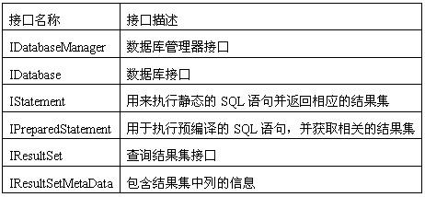
ElaDB接口设计
Elastos的灵活内核和CAR技术要求对SQLite的接口做进一步的封装，使数据库和文件系统、图形系统等系统服务一样，可以运行在用户地址空间，实现Elastos操作系统完全面向接口编程的架构。
ElaDB为用户设计了如下六个接口，每个接口提供了一组方法供用户使用，使用户能够更加方便地开发自己的数据库构件：

Slide 32
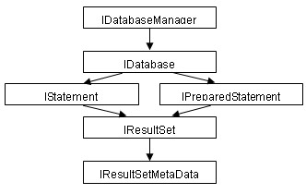
CAR的描述代码（部分）如下：
module http://www.koretide.com.cn/sqlite3.dll
{
interface IDatabaseManager;
interface IDatabase;
interface IStatement;
interface IPreparedStatement;
interface IResultSet;
interface IResultSetMetaData;
//其它接口定义信息等……
}
形成的接口引用关系图：

Slide 33
主要内容
课题研究背景
SQLite实现机制的研究
为SQLite完善中文处理功能
ElaDB的设计与实现
ElaDB在智能手机中的应用

Slide 34
和欣手机数据存储需求
应用程序管理；
地址簿中的联系人信息，同时为了方便查找联系人，还要建立相应的索引；
通话记录；
邮件信息、短信、彩信；
黑名单、白名单相关信息；
情景模式相关信息，包括铃声模式、铃声音量、提示音音量、开机铃声等信息；
网络配置相关信息；
主题相关信息，包括墙纸、来电铃声、短信铃声等信息；
不再一一列举。

Slide 35
数据库文件的创建
// createspdb.cpp
*szSQL = 0;
//从smartphone.sql中读取一行数据
while (fgets(szLine, MAX_LINE, fp)) {
char *p;
if (*szLine == 0) continue;
for (p = szLine; *p != '#' && *p != '\x0' && (*p == ' ' || *p == '\t'
|| *p == '\n' || *p == '\r'); p++);
if (*p == '\x0' || *p =='#') continue;
if ((*p == 'G' || *p == 'g') && (*(p+1) == 'O' || *(p+1) == 'O')) {
for(p+=2; *p != '\x0' && (*p == ' ' || *p == '\t'|| *p == '\n'
|| *p == '\r'); p++);
if(*p == '\x0') bComplete = 1;
}

Slide 36
if (!bComplete)
strcat(szSQL, szLine); //连接
else { //每得到一条完整的SQL语句，执行
mbstowcs(wszSQL, szSQL, strlen(szSQL)+1);
ec = pIStmt->ExecuteUpdate(wszSQL);
if (FAILED(ec)) {
wprintf(wszSQL);
EzWStrBuf_<256> esbError;
pIDatabase->GetErrorMessage(esbError);
wprintf(L"\nSQL error: %s\n", (wchar_t *)esbError);
} else
wprintf(L".");
*szSQL = 0;
bComplete = 0;
}
}
smartphone.sql中定义了创建表、视图、索引及插入的SQL语句，上面的while循环用来分析该文件，每解析出一条SQL语句便调用ExecuteUpdate去执行，全部执行结束后便生成了初始的数据库文件。

Slide 37
应用程序中操作数据库
为了方便应用程序操作数据库，定义了两个函数用来实现数据库打开、关闭的操作。
SpOpenDatabase：打开数据库，返回数据库接口指针；
SpCloseDatabase：关闭数据库。
应用程序访问数据库：
IDatabase* pIDatabase = SpOpenDatabase();
//进行数据库相关操作，如：
//提交一个事务： iDatabase->Commit();
//创建一个语句接口执行SQL语句：
//iDatabase->CreateStatement(&iStatement);
//iStatement->Execute(L" ");
SpCloseDatabase(pIDatabase);

Slide 38

谢谢！

